Slide 1

Դասավորի՛ր պինգվիններին ամենաբարձրահասակից ամենացածրահասակը։

Slide 2
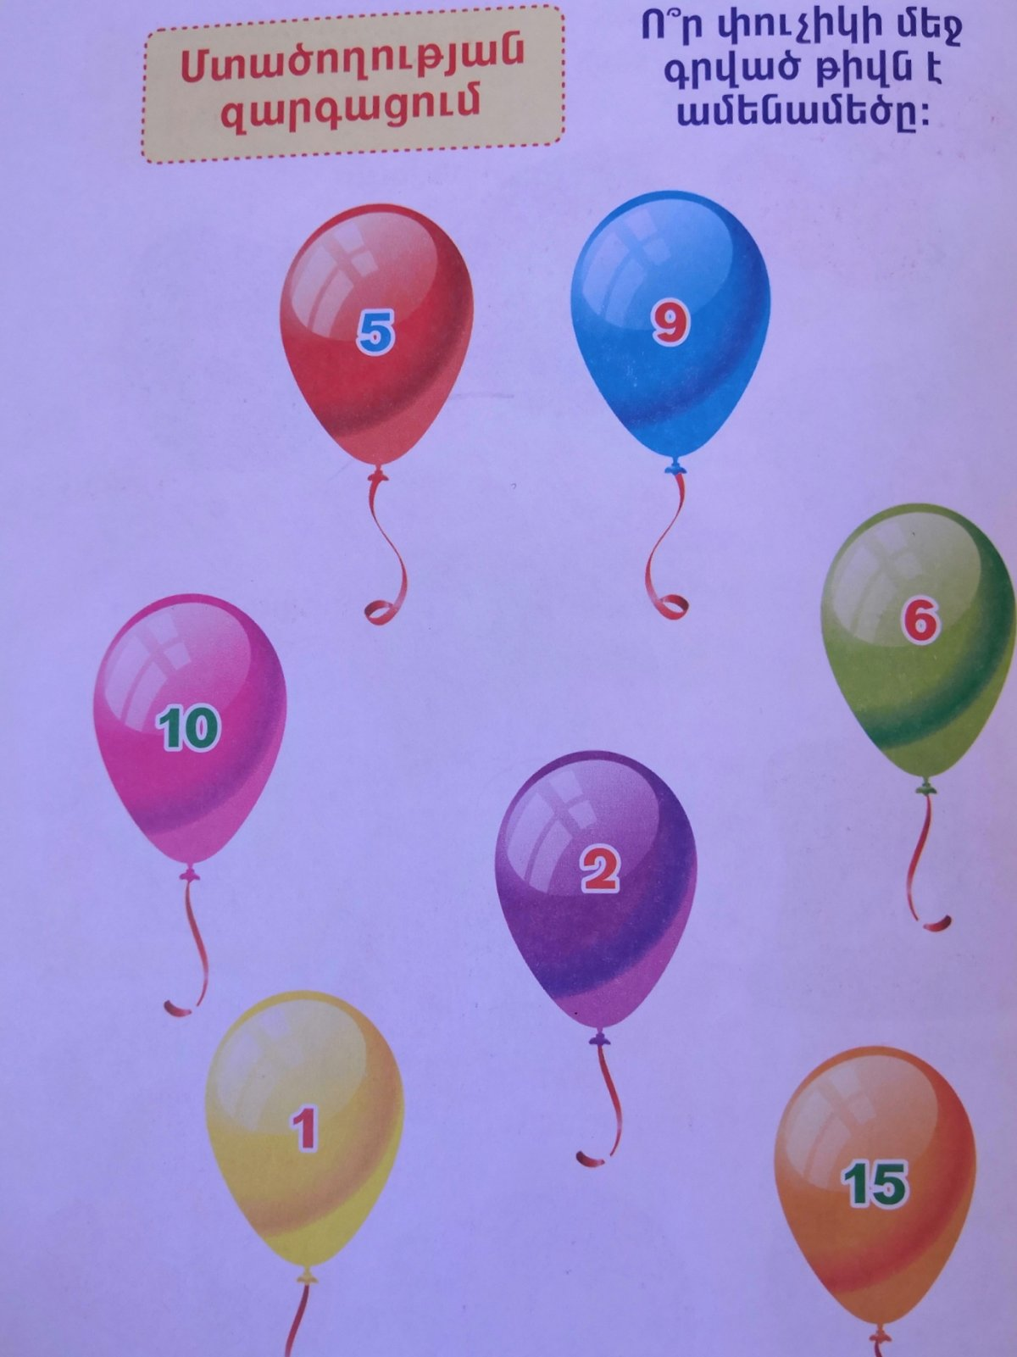

Slide 3
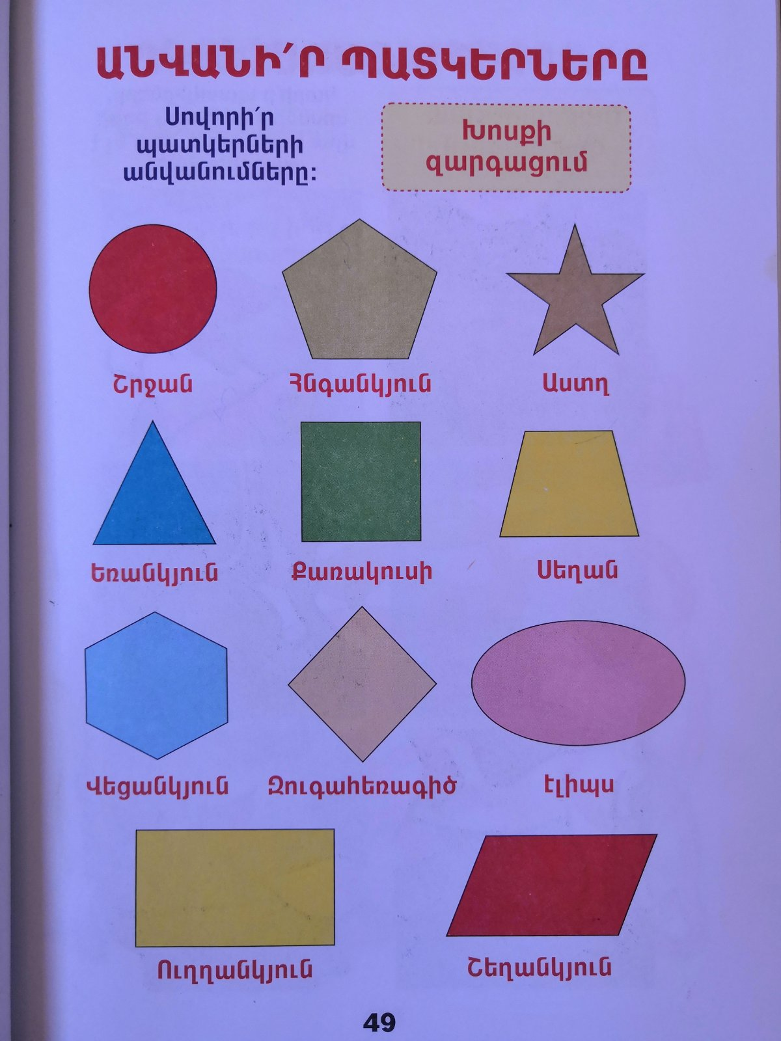

Slide 4
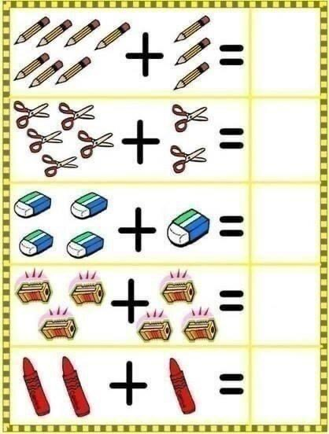

Slide 5
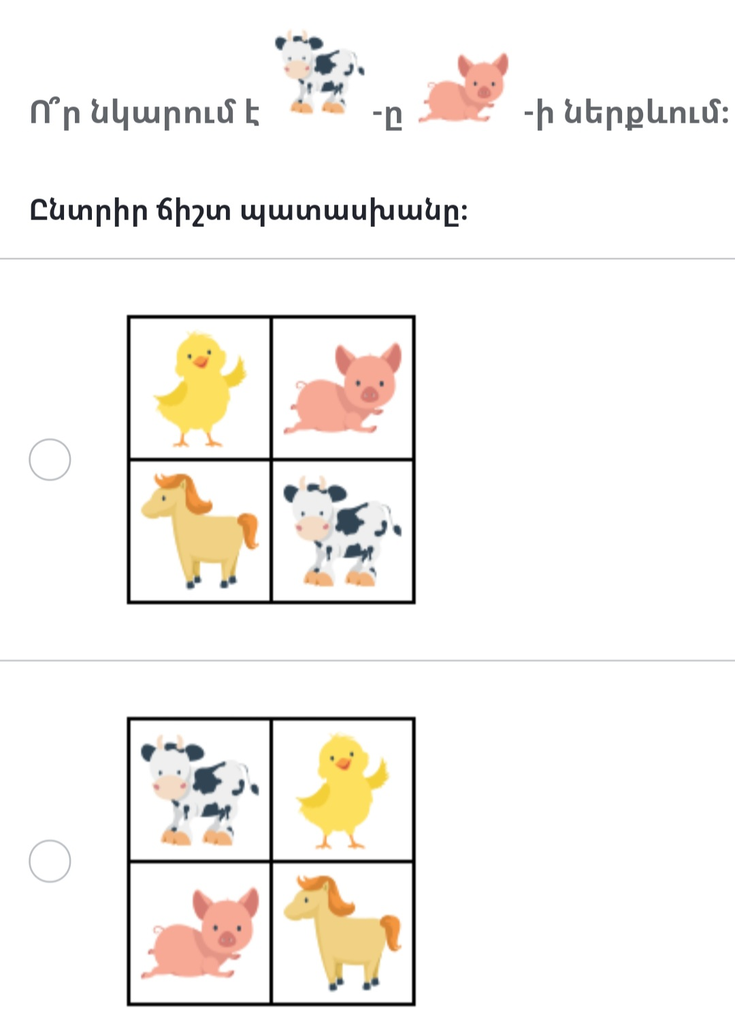

Slide 6
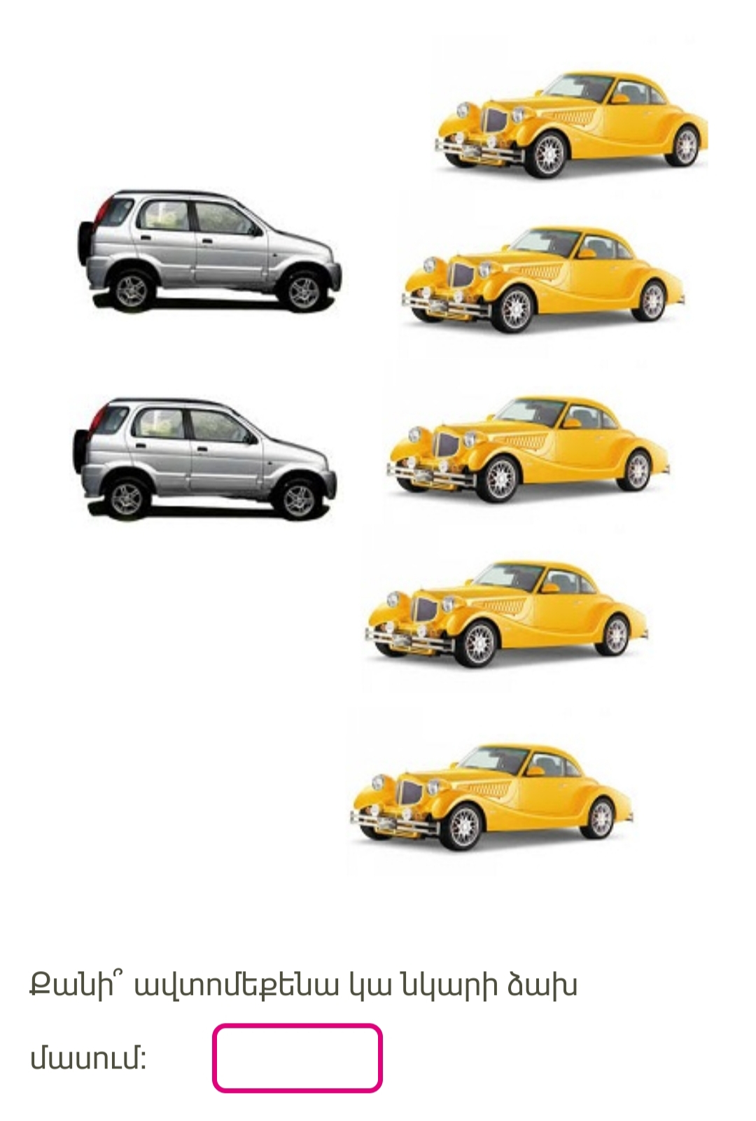

Slide 7
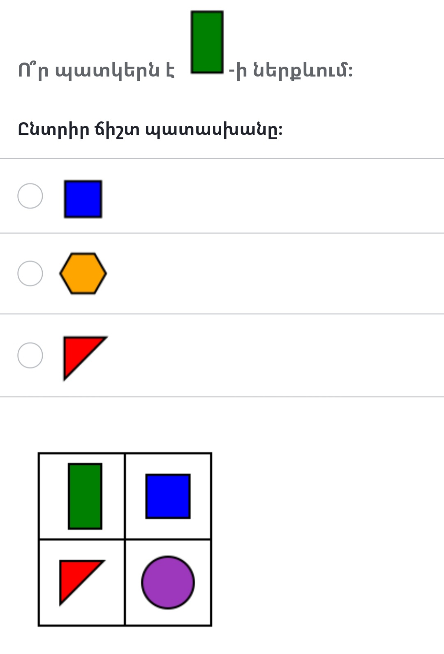

Slide 8
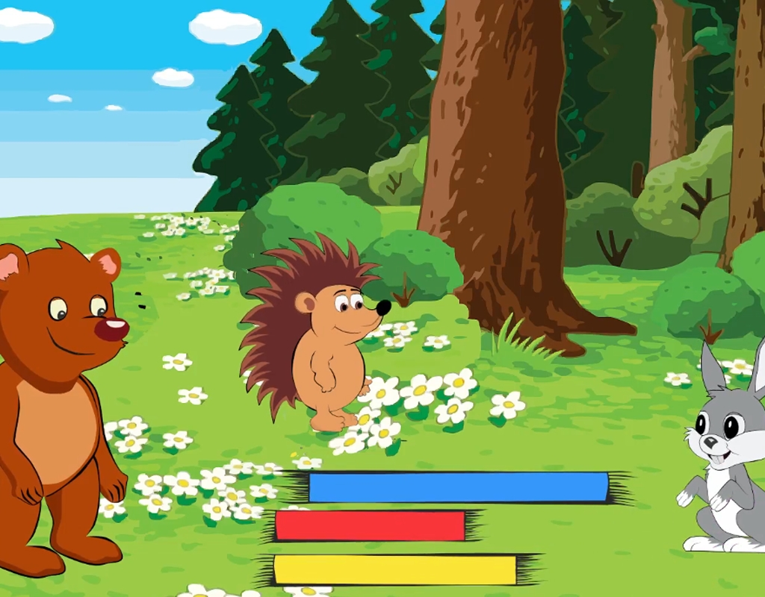
Ո՞ր ժապավենն է երկար, ո՞րը կարճ։

Slide 9
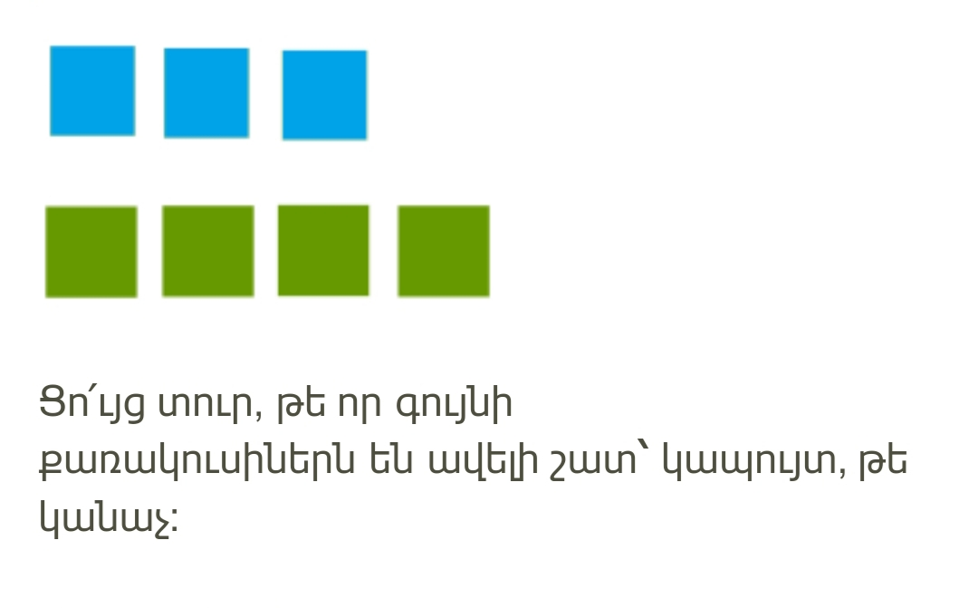

Slide 10
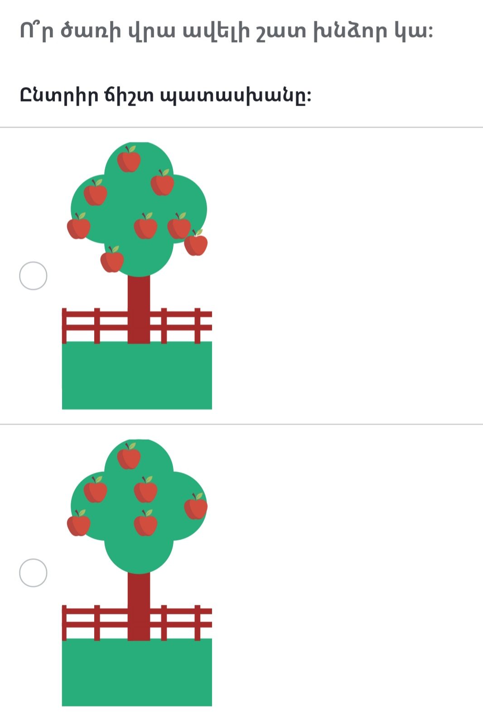

Slide 11
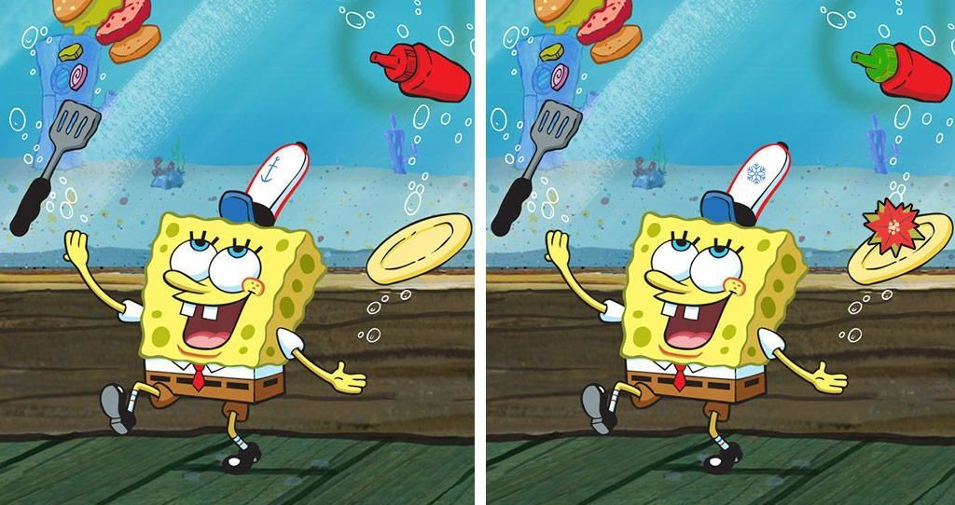
Գտի՛ր 4 տարբերություն։

